Slide 1
PASSAGGIO A NORD-EST. MUSEI E PAESAGGI DELL’AREA INTERNA NORD-EST DELL’UMBRIA
Capofila progetto: Comune di Gubbio

Slide 2
Soggetti coinvolti
Comune di Costacciaro
Comune di Gubbio (capofila)
Comune di Gualdo Tadino
Comune di Fossato di Vico
Comune di Nocera Umbra
Comune di Pietralunga
Diocesi di Gubbio

Slide 3
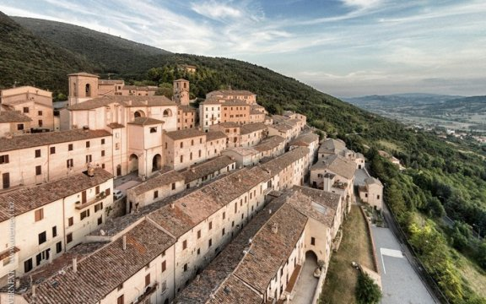
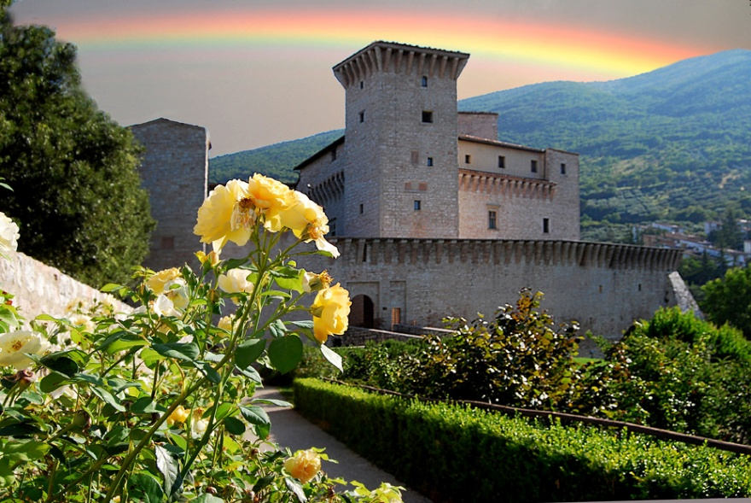
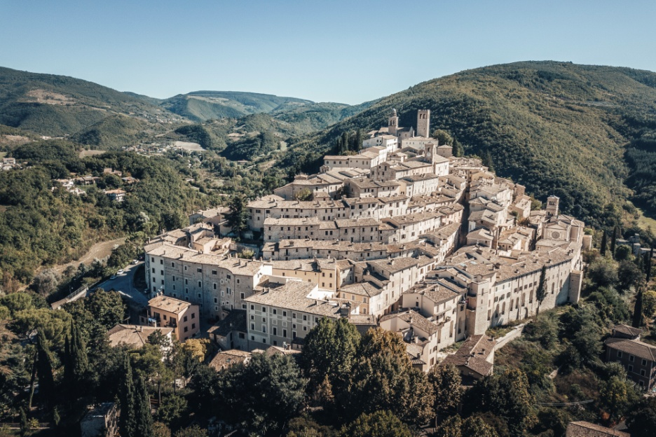
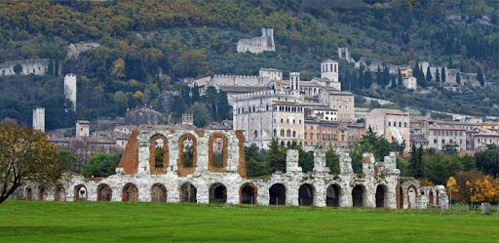
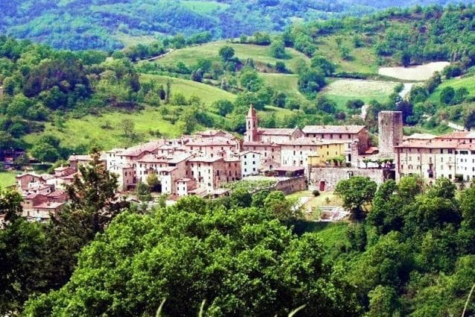
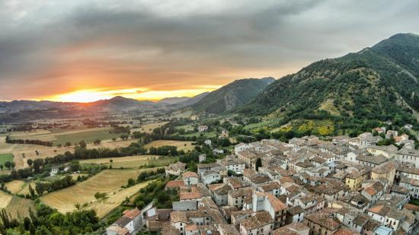

Slide 4
Musei Coinvolti
Museo Civico Palazzo dei Consoli (Gubbio)
Museo Diocesano (Gubbio)
Museo Civico Rocca Flea (Gualdo Tadino)
Museo Casa Cajani (Gualdo Tadino)
Museo Regionale dell’Emigrazione Pietro Conti (Gualdo Tadino)
Museo Opificio Rubboli (Gualdo Tadino)
Museo-Laboratorio del Parco del Monte Cucco (Costacciaro)
Antico Frantoio dell’Olio (Costacciaro)
Museo Civico San Francesco (Nocera Umbra)
Museo Archeologico (Nocera Umbra)
Antiquarium (Fossato di Vico)
Museo Ornitologico-Naturalistico S. Bambini (Pietralunga)

Slide 5
Finalità del progetto
L’intento è quello di aumentare la visibilità dei musei e del territorio dell’area interna, di evidenziare, rafforzare e valorizzare il naturale legame esistente tra i musei di questo territorio, tra essi e i territori di riferimento e tra le comunità residenti di cui viene valorizzata e condivisa memoria storica e identità. La filosofia del progetto interpreta il museo come presidio attivo del territorio stesso capace di restituire in termini di valorizzazione e fruizione consapevole quanto conservato rivolgendosi sia alle comunità residenti che a i visitatori.

Slide 6
Obiettivi raggiunti
1. Consentire la visita dei musei in sicurezza, conformemente a quanto definito dalle linee guida nazionali e regionali in relazione all’emergenza Covid 19
2. Aumentare la visibilità dei musei e del territorio dell’area interna nord est nel web
3. Aumentare la visibilità dei musei e del territorio dell’area interna nord est sui social media
4. Migliorare le condizioni di fruibilità dei musei attraverso materiali specifici da utilizzare in presenza o on line
5. Stimolare la circolazione dei visitatori tra i musei dell’area e tra musei e territorio dell’Area Interna Nord-Est

Slide 7
Attività svolte e prodotti realizzati
Realizzazione di:
Materiali informativi e di approfondimento sui Musei della rete
Materiali informativi sulle città in cui si trovano i musei
Tre video informativi e promozionali del progetto
Uno più di carattere descrittivo delle bellezze del territorio
Due, più bervi, di carattere ‘emozionale’: uno sugli aspetti culturali e uno sul patrimonio naturalistico
Un tour virtuale per uno dei musei della rete

Slide 8
Attività svolte e prodotti realizzati
Materiali informativi su 12 itinerari che attraversano il territorio e i musei dell’Umbria di nord est, affrontando i seguenti temi:
La pittura nel nord-est dell’Umbria
Itinerario romano
Artigianato e artigianato artistico
Itinerario contemporaneo
Tradizioni popolari
Umbri del nord
Ceramica
Itinerario naturalistico
Benedettini e Francescani
Itinerario enogastronomico
Rocche e antichi palazzi
Arte Sacra

Slide 9
Attività svolte e prodotti realizzati
29 kit didattici sul patrimonio culturale, naturalistico, demoetnoantropologico e enogastronomico attraverso vari strumenti e diverse metodologie: video, tutorial, lezioni di didattica on line, giochi etc.
Tutti i materiali (punti 1-6) sono confluiti nel sito www.umbriametu.it

Slide 10
Attività svolte e prodotti realizzati
Attivazione di pagine Facebook e Instagram e di un canale You Tube, con costante inserimento di nuovi contenuti: testi, fotografie, video, contest etc.
Creazione di un sistema di scontistica reciproca tra musei della rete

